Slide 1


Февраль 2026 г.
Планирование учебного процесса, расчет и
распределение нагрузки сотрудников университета
в «1С:Университет ПРОФ»
Возможности «1С:Университет ПРОФ» для расчета нагрузки
работа с учебными планами;
правила расчета нагрузки;
учет норм нагрузки преподавателей согласно должностям и ставкам;
учет закрепления студентов за дисциплинами;
формирование контингента и распределение поручений
преподавателей.
2. Демонстрация функциональных возможностей «1С:Университет ПРОФ» по расчету нагрузки
3. Ответы на вопросы

Slide 2

«1С:УНИВЕРСИТЕТ» И «1С:УНИВЕРСИТЕТ ПРОФ». ОБЩАЯ ИНФОРМАЦИЯ О РЕШЕНИЯХ
2

Slide 3

«1С:Университет» и «1С:Университет ПРОФ». Общая информация о решениях.
Возможности:
прием в вуз, расчет и распределение нагрузки сотрудников, делопроизводство и учет по контингенту обучающихся
интеграция с ФИС ГИА и приема, интеграция с ФРДО
отчет ВПО-1
расписание, послевузовское и дополнительное образование, планирование и учет результатов выполнения НИР, механизмы эффективного контракта в рамках новых систем оплаты труда, личные кабинеты поступающего, студента и преподавателя
интеграция с Суперсервисом «Поступление в вуз онлайн» для высшего образования и СПО
интеграция с Московским социальным реестром
интеграция с ЕР ЦДО («Суперсервис дипломов»)
интеграция с Витриной студентов и ГИР ВУ, ФРМР
интеграция с национальным мессенджером МАХ
отчеты 1-НК, 2-наука, отчет о деятельности диссертационных советов
Карточка «1С:Университет» http://solutions.1c.ru/catalog/university
Карточка «1С:Университет ПРОФ» http://solutions.1c.ru/catalog/university-prof
Презентации, записи вебинаров, перечень вузов, в которых внедрен/внедряется «1С:Университет» и «1С:Университет ПРОФ»: http://www.sgu-infocom.ru
3

Slide 4
«1С:Университет» и «1С:Университет ПРОФ». Дополнительная информация.
Стоимость владения
Стоимость «1С:Университет» – 96 000 р., «1С:Университет ПРОФ» – 282 700 р.
Поддержка «1С:Университет» – 91 200 р./год (КП Отраслевой , пролонгация после перерыва), «1С:Университет ПРОФ» – 364 000 р./год (СЛК)
Лицензия на сервер – 115 200 р.
Клиентская лицензия – примерно 5,5 т. р., достаточно 200 – 500 лицензий
Объем адаптаций под требования вуза – по согласованию
Особенности решения
Соответствие нормативной базе, постоянные обновления (2-4 в год)
Взаимодействие с вузовским сообществом
Особенности комплексного внедрения
Продолжительность внедрения от 6 мес. до 3-х лет
Привлечение лучших партнеров, гарантии фирмы «1С»
Технология
«1С:Предприятие 8.3»/«1С:Предприятие 8.3z», открытый код, работа с веб браузерами
Штатное обновление с «1С:Университет» на «1С:Университет ПРОФ»
4

Slide 5
«1С:Университет ПРОФ». Структура конфигурации.
Планирование учебного процесса
Организация и проведение приемной кампании
Формирование приказов
Составление расписания учебных занятий
Работа с учебными планами plx и osf; образовательные программы и программы дисциплин
Работа с портфолио студентов и преподавателей, УМК
Расчет и распределение учебной нагрузки
Управление контингентом студентов
Учет успеваемости и посещаемости
Автоматизация проведения ГИА
Управление научной деятельностью и инновациями
Автоматизация деятельности диссертационных советов
Учет оплаты за обучение, стипендиальные приказы
Организация проведения практик
Формирование отчетов и форм (дипломы, справки, ВПО-1)
Формирование отчетов и форм (№2-наука, 1-НК)
Управление послевузовским и дополнительным образованием
Управление кампусом вуза
Интеграция с ФИС ГИА и приема, ФРДО
Организация трудоустройства выпускников
Интеграция с ГУП МСР
Интеграция с ЕР ЦДО
Интеграция с Витриной студентов
и ГИР ВУ
Личные кабинеты поступающего, обучающегося и преподавателя
Возможность подключения Мобильного приложения
Суперсервис «Поступление в вуз онлайн» для ВО и СПО
1С:Университет
«1С:Университет ПРОФ»
5

Slide 6
Как с помощью «1С:Университет ПРОФ» рассчитать и распределить нагрузку по университету?
6

Slide 7

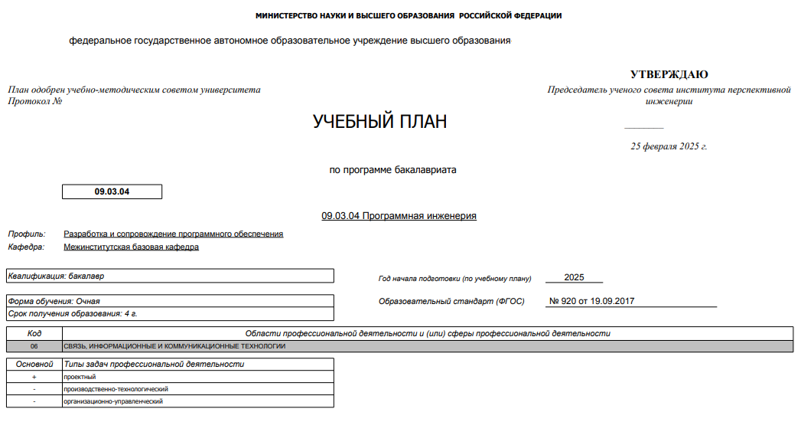
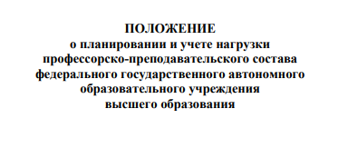
Нормативная база по расчету нагрузки
Материалы, используемые при формировании нагрузки:
Приказы об утверждении федерального государственного образовательного стандарта высшего образования;
Положения о планировании и учете нагрузки профессорско-преподавательского состава;
Учебные планы и рабочие программы вузов;
Иные акты
7

Slide 8
Особенности организации процесса
в вузах
Ключевые этапы :
Октябрь – февраль — формирование стандартов, учебных планов, согласование кафедр;
Март – май — расчет нагрузки и распределение поручений;
Май — активная стадия распределения нагрузки кафедрами;
Май – июнь — составление расписания;
Август – октябрь — доуточнение рассчитанной нагрузки и составленного расписания
Содержание бумажного документооборота: учебный план, порядок расчета нагрузки преподавателей, преподаватели закрепляются за подразделениями и запланировано проектное закрепление на следующий год, рассчитаны вакантные места.
Все то, что вы делаете «на бумаге», можно сделать в «1С:Университет ПРОФ»!
Всю информацию о настройке планирования учебного процесса и распределения нагрузки сотрудников можно получить в руководстве пользователя (том 4)
8

Slide 9
Подготовка системы к расчету нагрузки
9

Slide 10
Работа подразделений по расчету нагрузки в «1С:Университет ПРОФ»
Кафедра или учебно-методическое управление
Формирование и утверждение учебного плана
Учет преподавателей по кафедре
Настройки формирования контингента
Формирование контингента, т.е. формирование групп, подгрупп и потоков, выполняемое автоматически
Автоматический расчет нагрузки
Ручное распределение поручений за сотрудниками
Определение контингента согласно учебному плану
Учебно-методическое управление
Заведующий кафедры или методист
10

Slide 11
Взаимосвязь объектов для расчета нагрузки в «1С:Университет ПРОФ»
Документ «Учебный план»
Документ «Приказы» (регистр «Состояние студентов»)
Регистр «Численность обучающихся на учебных планах»
Справочник «Настройки формирования контингента»
Документ «Закрепление дисциплин за обучающимися»
Документ «Формирование контингента»
Справочник «Настройки закрепления правил за нагрузкой»
Документ «Кадровое перемещение»
Справочник «Переходы состояний документов»
Документ «Распределение поручений»
Справочник «Правила расчета»
Документ «Установка норм нагрузки сотрудников»
Документ «Квалификационные требования»
Форма «Параметры учета»
Основные объекты
Источники данных
11
Настройки

Slide 12
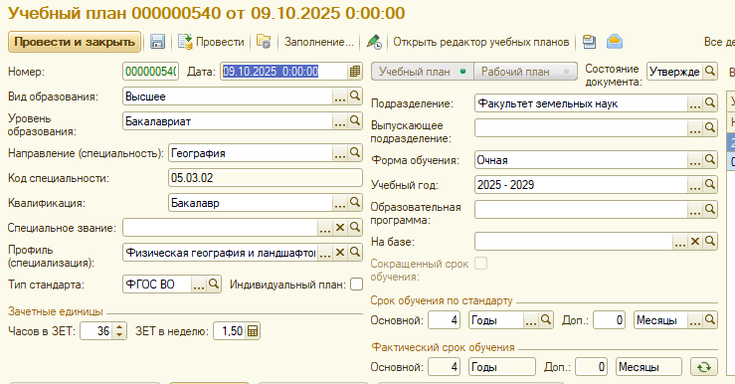
Учебный план
В «1С:Университет ПРОФ» содержится вся информация, которая есть в печатных учебных планах: вид образования, специальности и их коды, квалификации и образовательные стандарты.
«1С:Университет ПРОФ» поддерживает образовательные стандарты: ФГОС ВО, ФГОС ВПО, ФГОС СПО, ФГТ, ГОС.
12

Slide 13
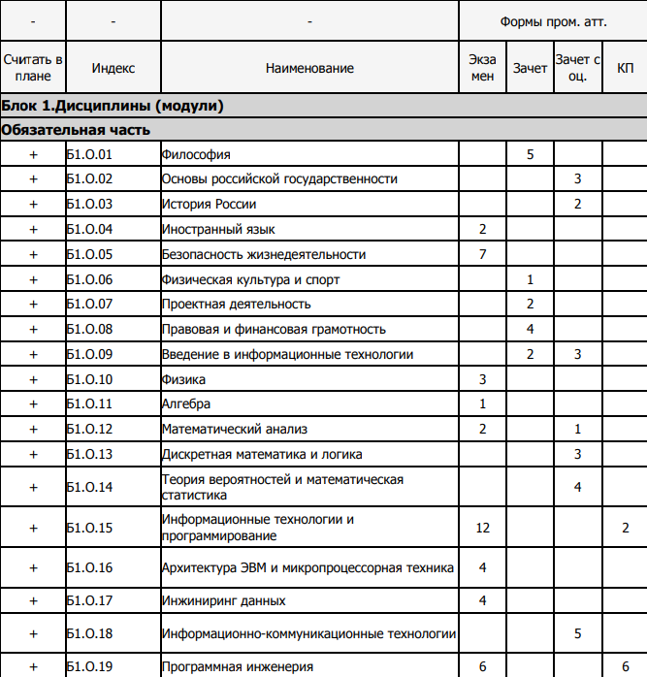
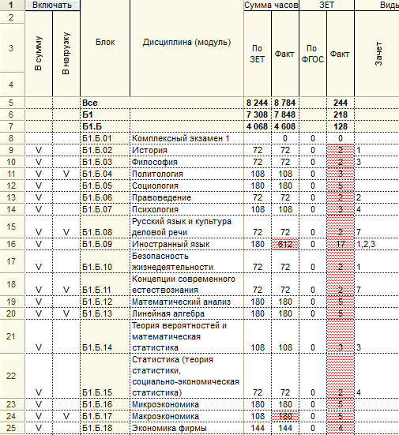
Редактор учебных планов
13

Slide 14
Сценарии создания учебных планов
Загрузка учебного плана с помощью обработки «Загрузка учебных планов»
Создание учебного плана в редакторе учебных планов
Создание образовательных стандартов, из которых формируется учебный план
Создание учебного плана, из которого формируется образовательный стандарт
Базовый учебный план
Рабочий учебный план первого курса
Рабочий учебный план второго курса
Рабочий учебный план третьего курса и т.д.
14

Slide 15
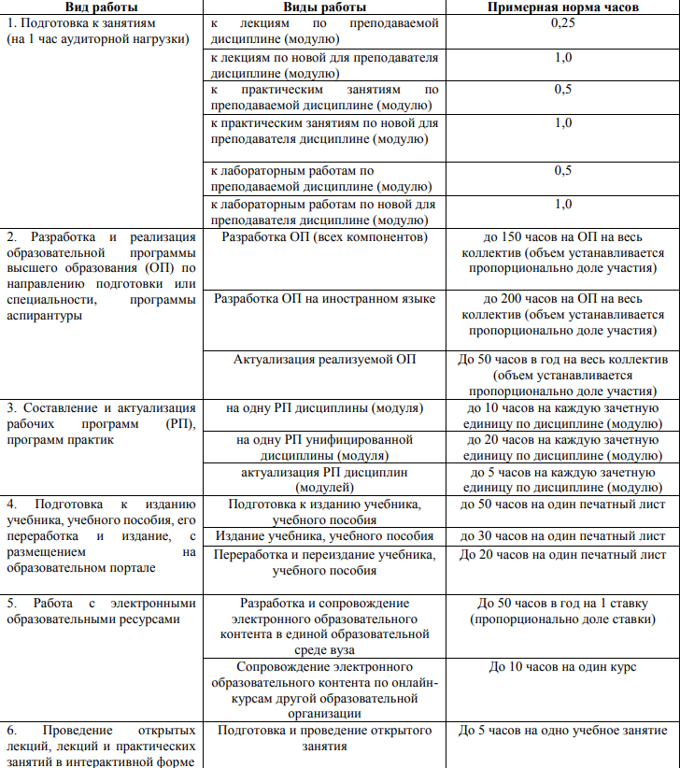
Как учесть требования к распределению
и нормы времени для расчета нагрузки?
Правило используется в справочнике «Настройки закрепления правил за нагрузкой» и устанавливается для всех дисциплин данного типа
Правило закрепляется в документе «Учебный план, в разделе «Данные по дисциплине», таблица «Закрепление за подразделениями»
Справочник «Правила расчета»
15

Slide 16
Правила расчета учебной нагрузки
В «1С:Университет ПРОФ» можно учесть различные требования к распределению и их комбинации – формулы. В механизме формул указываются источники формирования данного правила расчета (которые используются как переменные), а также математические действия с ними, необходимые для составления формулы (+, -, *, /, ( )). Источники формирования выбираются из правого окна формы. Математические действия вносятся в формулу путем нажатия кнопки «Добавить» и последующего выбора необходимого действия из выпадающего списка.
Некоторые источники данных для формул:
КоличествоКонтингентаПоСтроке – общее количество структурных единиц организации студентов в составе нескольких потоков;
КоличествоКонтингентаПоПотоку – количество потоков;
КоличествоКонтингентаПоГруппе – количество учебных групп;
КоличествоКонтингентаПоПодГруппе – количество учебных подгрупп;
КоличествоСтудентовПоСтроке – суммарное количество студентов в составе всех структурных единиц;
КоличествоСтудентовПоПотоку – количество студентов в составе потока;
КоличествоСтудентовПоГруппе – количество студентов в одной группе;
КоличествоСтудентовПоПодГруппе – количество студентов в одной подгруппе;
Норма – норма часов для определенного вида контроля по данной дисциплине; данные о нормах часов хранятся в регистре сведений «Нормы часов для видов контроля»;
Количество – количество нагрузки в соответствии с учебным планом.
Также возможно использование фиксированных чисел.
16

Slide 17
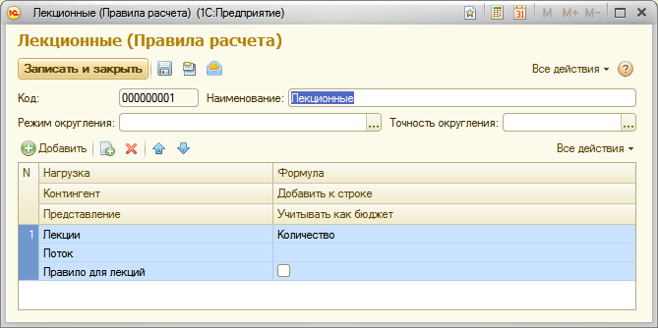
Правила расчета учебной нагрузки.
Пример 1
При распределении нагрузки для преподавателей необходимо, чтобы по лекциям учитывался именно тот объем учебной нагрузки, который указан в учебном плане; лекционные занятия проводятся одновременно для всех групп студентов, обучающихся в соответствии с данным учебным планом. На основании данных правил расчет нагрузки будет выполнен автоматически.
17

Slide 18
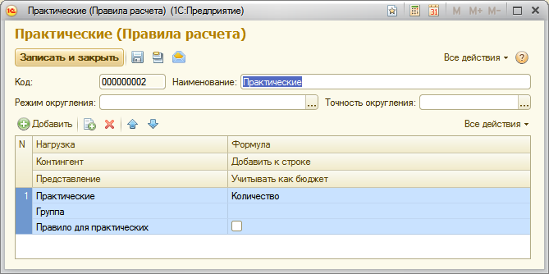
Правила расчета учебной нагрузки.
Пример 2
Практические занятия проводятся по группам, причем нагрузка преподавателя в каждой группе равна тому значению, что указано в учебном плане
18

Slide 19
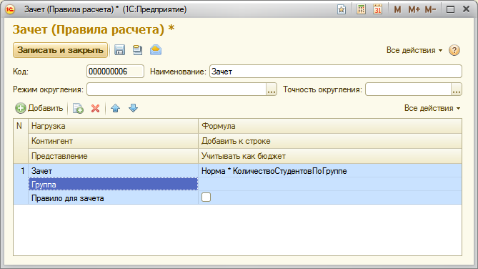
Правила расчета учебной нагрузки.
Пример 3
Зачеты проводятся в группах, а расчет объема нагрузки производится, исходя из количества студентов и норм часов для различных видов контроля
19

Slide 20
Настройки формирования контингента. Учет планового и фактического контингента студентов
Приказ о зачислении в вуз вне приемной кампании
Приказы о движении контингента
Регистр сведений «Численность обучающихся на учебных планах»
Работа со студентами (фактический)
Приказ о зачислении в вуз
Предварительный расчет (плановый)
20

Slide 21
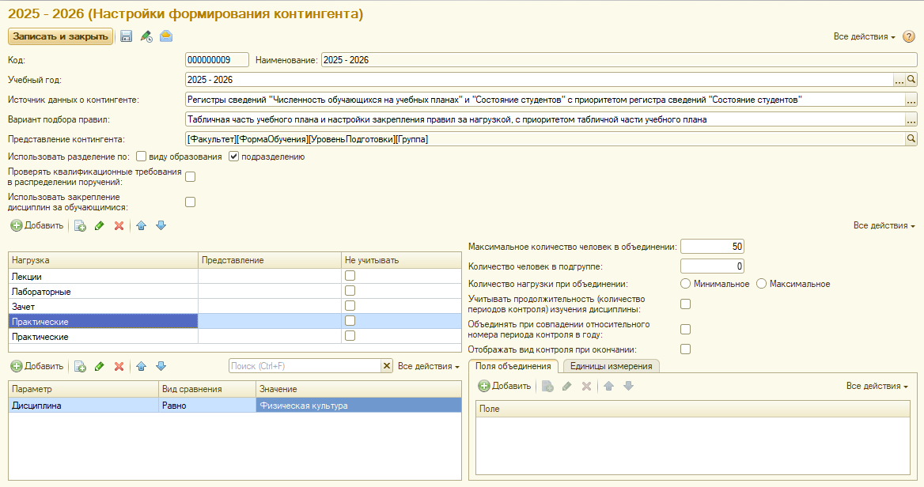
Настройки формирования контингента.
Частные случаи
Если требуется гибкая настройка для некоторых дисциплин, то правила для отдельных дисциплин могут быть настроены в справочнике «Настройки формирования контингента».
21

Slide 22
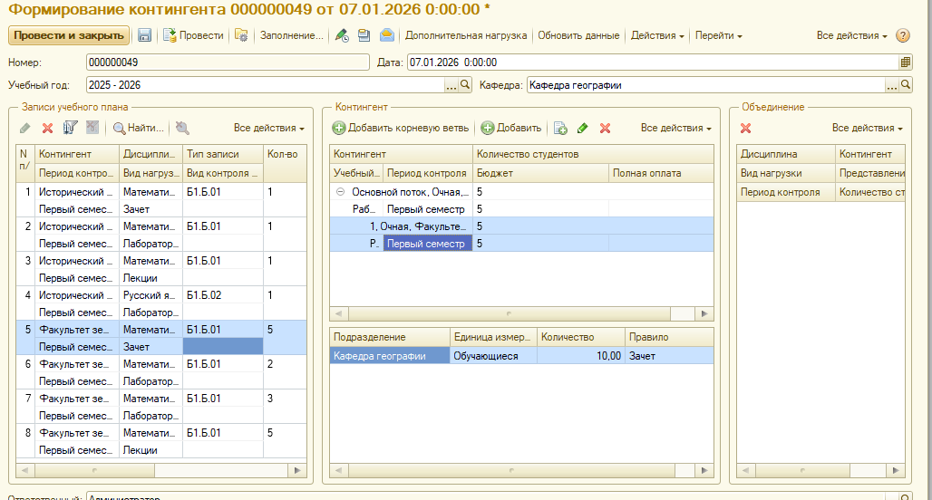
Формирование групп, подгрупп и потоков («Формирование контингента»)
Данный документ хранит данные о том, какие дисциплины изучают студенты – группы, потоки, виды нагрузки и контроля
Формирование групп, подгрупп и потоков происходит автоматически в документе «Формирование контингента».
Также можно выполнить точечную донастройку, объединив или разбив контингент, как требуется вузу (пример: деление на неравные подгруппы для изучения иностранных языков, объединение определенных специальностей для занятий по физической культуре).
22

Slide 23
Распределение поручений между преподавателями
23

Slide 24
Для распределения нагрузки нужен
кадровый учет
Справочник «Сотрудники»
Справочник «Должности»
Справочник «Штатные ставки»
Документ «Формирование структуры университета»
Обратите внимание на необходимость заполнения следующих объектов
Документ «Кадровое перемещение»
Данные о сотрудниках могут быть введены вручную или загружены из 1С:ЗКГУ
Штатная ставка может быть указана любой – 1 ставка, 0,25 ставки или 0,99 ставки. Это дает возможность гибко настраивать данные согласно «Положениям о планировании и учете нагрузки профессорско-преподавательского состава» вуза
24

Slide 25
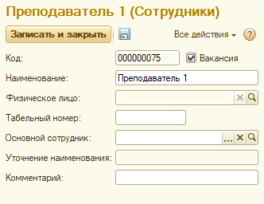
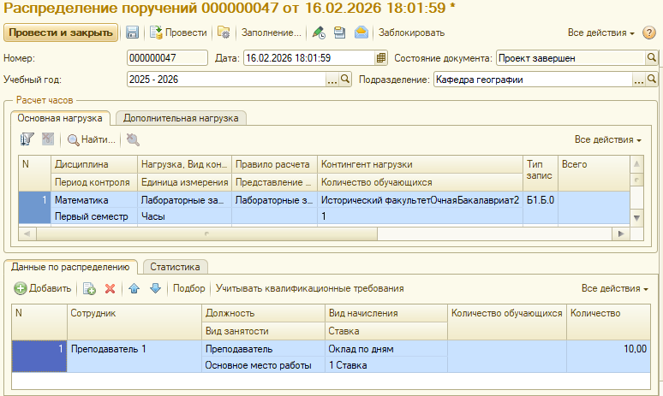
Что делать с вакантными должностями?
Если на следующий год есть вакантные должности: В справочнике «Сотрудники» могут быть созданы сотрудники «Вакансия 1», «Вакансия 2», «Вакансия 3» и т.д., которые должны быть добавлены в документ «Кадровое перемещение» и будут использоваться в документе «Распределение поручений».
За данными сотрудниками можно закрепить нагрузку при составлении проекта плана распределения нагрузки, которую можно будет уточнить в момент приема на работу сотрудника в июле-августе.
25

Slide 26
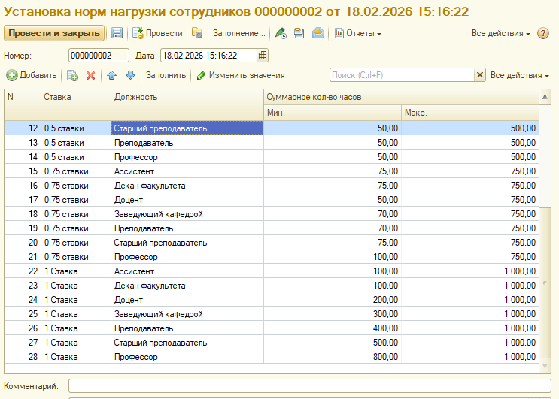
Определите пределы нагрузки для сотрудников
Для каждой должности и ставки может быть выполнена гибкая настройка норм учета количества часов в соответствии с внутренними положениями вуза
26

Slide 27
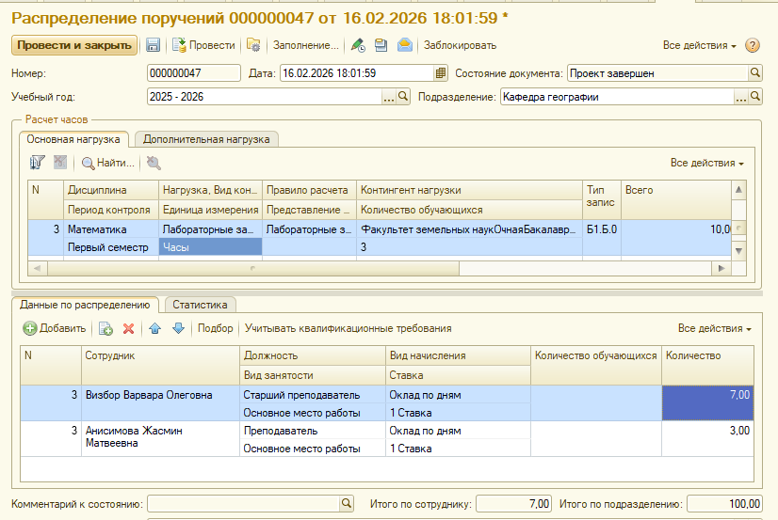
Распределение поручений
После окончания расчета нагрузки учебным управлением (выполнены все шаги предыдущих слайдов) нагрузка автоматически становится доступной кафедре в документе «Распределение поручений».
Вуз может использовать самые разные закрепления нагрузки за преподавателями:
1человек - 1 дисциплина
1 человек - 2 дисциплины
2 человека - 1 дисциплина
попеременная работа преподавателей.
27

Slide 28

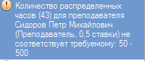
Как быстро распределить нагрузку?
Возможности для комфортной работы
Можно выделить сразу несколько строк в таблице через клавишу Shift
На вкладке «Статистика» перечислены все преподаватели из документа «Кадровое перемещение», и можно закрепить требуемого преподавателя за строкой
Присутствует гибкая функция группировки и выбора только требуемых строк
Система ведет автоматический учет нагрузки и предупреждает о недостаточном количестве часов
Клавиша Shift
28

Slide 29
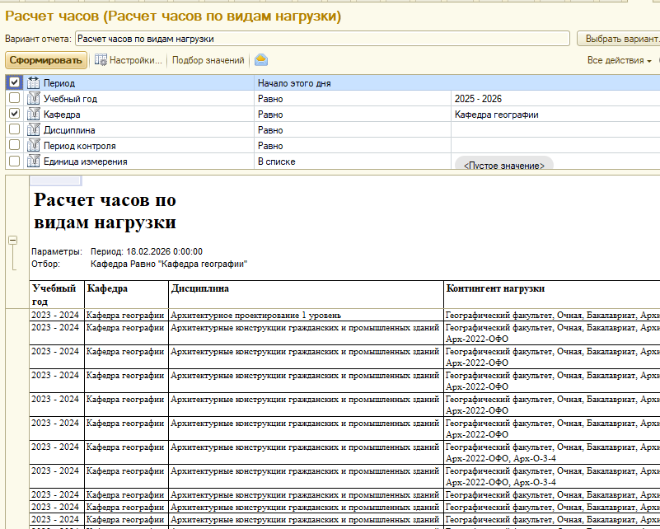
Отчеты, использующие данные из
документа «Распределение поручений»
Отчеты, формируемые из документа «Распределение поручений»:
Расчет часов
Распределение учебных поручений преподавателей
Нагрузка по кафедрам
Нагрузка преподавателей
Учебная нагрузка
Сводная учебная нагрузка
Контингент и движение (списки сотрудников)
Кадровое обеспечение
Распределение учебных поручений преподавателей по дисциплинам кафедры
29

Slide 30
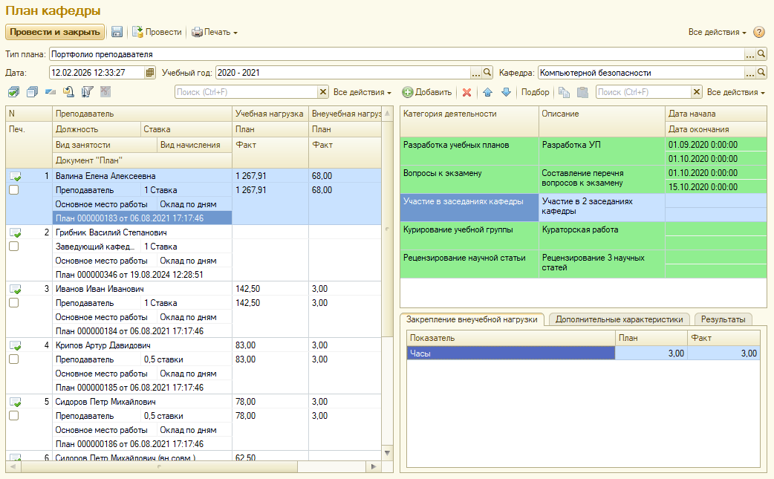
План кафедры. План преподавателя
Обработка «План кафедры» позволяет создавать и редактировать планы работы сотрудников кафедры. Исходя из нагрузки на каждого сотрудника, автоматически формируется план кафедры в целом.
План кафедры позволяет настроить дополнительную деятельность для сотрудников, такую как написание монографии, выступление с докладом и т.д. Из данного документа можно вывести на печать план преподавателя.
30

Slide 31
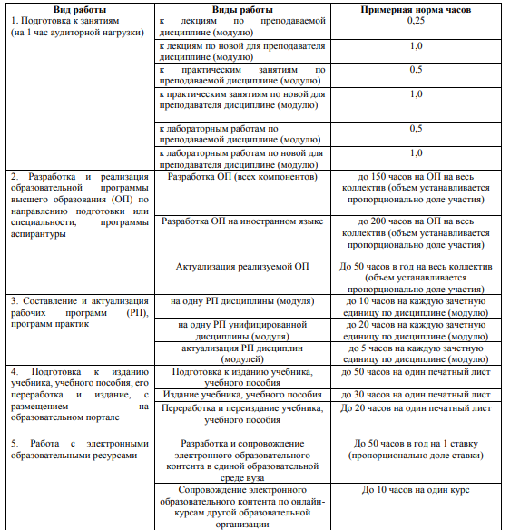
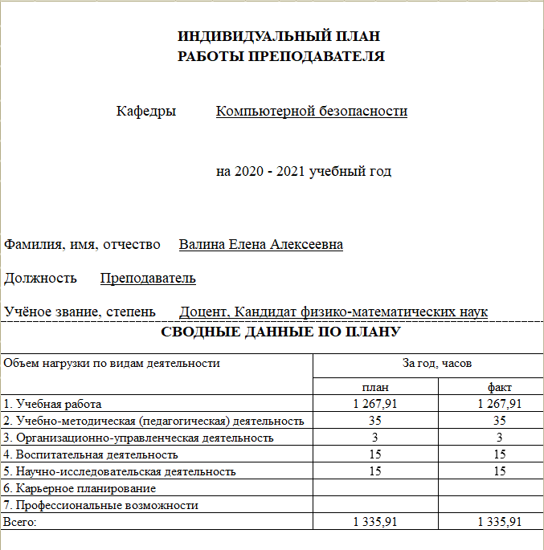
План кафедры. План преподавателя. Отчеты/Печатные формы
31

Slide 32
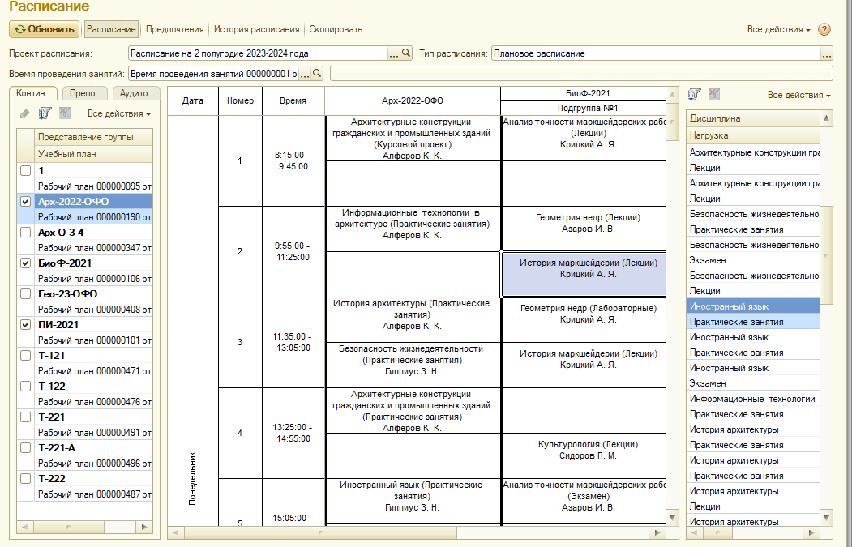
Расписание
После расчета нагрузки в «1С:Университет ПРОФ» может быть создано расписание
В апреле-мае 2026 года планируется вебинар с подробным освещением работы в подсистеме «Расписание». Следите за новостями на нашем сайте и в телеграм-каналах.
32

Slide 33
Вопросы и ответы
Данная ошибка возникает, если правило расчета нагрузки не соответствует виду нагрузки или виду контроля, которые указаны в справочнике «Правила расчета». Конкретное правило расчета работает только для того вида нагрузки или контроля, который указан в справочнике «Правила расчета».
Чтобы сработала проверка норм часов, для преподавателя должна быть указана ставка, в ставке должен быть указан процент от полной ставки, а для должности и ставки должны быть установлены нормы в документе «Установка норм нагрузки сотрудников»
Чтобы сотрудника можно было выбрать при заполнении документа «Распределение поручений», для его должности должен быть установлен параметр «Разрешать выбор в распределении поручений» в справочнике «Должности»
Проведены не все рабочие учебные планы. Данные в формировании контингента не отображаются. Что делать?
Необходимо провести рабочие учебные планы, так как данные в документ «Формирование контингента» попадают из проведенных рабочих учебных планов
Правило расчета указано, но данные считаются некорректно. Почему?
Почему я не могу выбрать сотрудника на нестандартной должности в распределении поручений?
Почему не срабатывает проверка нормы часов?
Нужно ли создавать документ «Закрепление дисциплин за обучающимися» для всех студентов?
Если в справочнике «Настройки формирования контингента» установлен параметр «Использовать закрепление дисциплин за обучающимися», документ «Закрепление дисциплин за обучающимися» должен быть создан для всех студентов
33

Slide 34

ЭКОСИСТЕМА ВУЗА И «1С:УНИВЕРСИТЕТ ПРОФ»
34

Slide 35





















Внедрения
Вузами России приобретено более 450 экземпляров программного продукта.
Среди вузов, внедряющих «1С:Университет» и «1С:Университет ПРОФ»:
НИТУ МИСиС
Финансовый университет при Правительстве Российской Федерации
Московский политехнический университет
Южный федеральный университет
Национальный исследовательский университет «МЭИ»
Российский университет медицины
Северо-Кавказский федеральный университет
35

Slide 36
Конкурентные преимущества решений на платформе «1С:Предприятие»
Экосистема 1С
партнеры фирмы «1С» (в РФ более 60 компаний-партнеров фирмы 1С с компетенциями в части автоматизации образовательных организаций)
специалисты по «1С» технологиям (в РФ более 100 тыс. специалистов по программированию в среде «1С»)
специалисты по «1С:Университет ПРОФ» (в РФ более 500 специалистов по «1С:Университет ПРОФ»)
комплекс программных продуктов по автоматизации предприятий, в том числе автоматизации деятельности образовательных учреждений
36

Slide 37
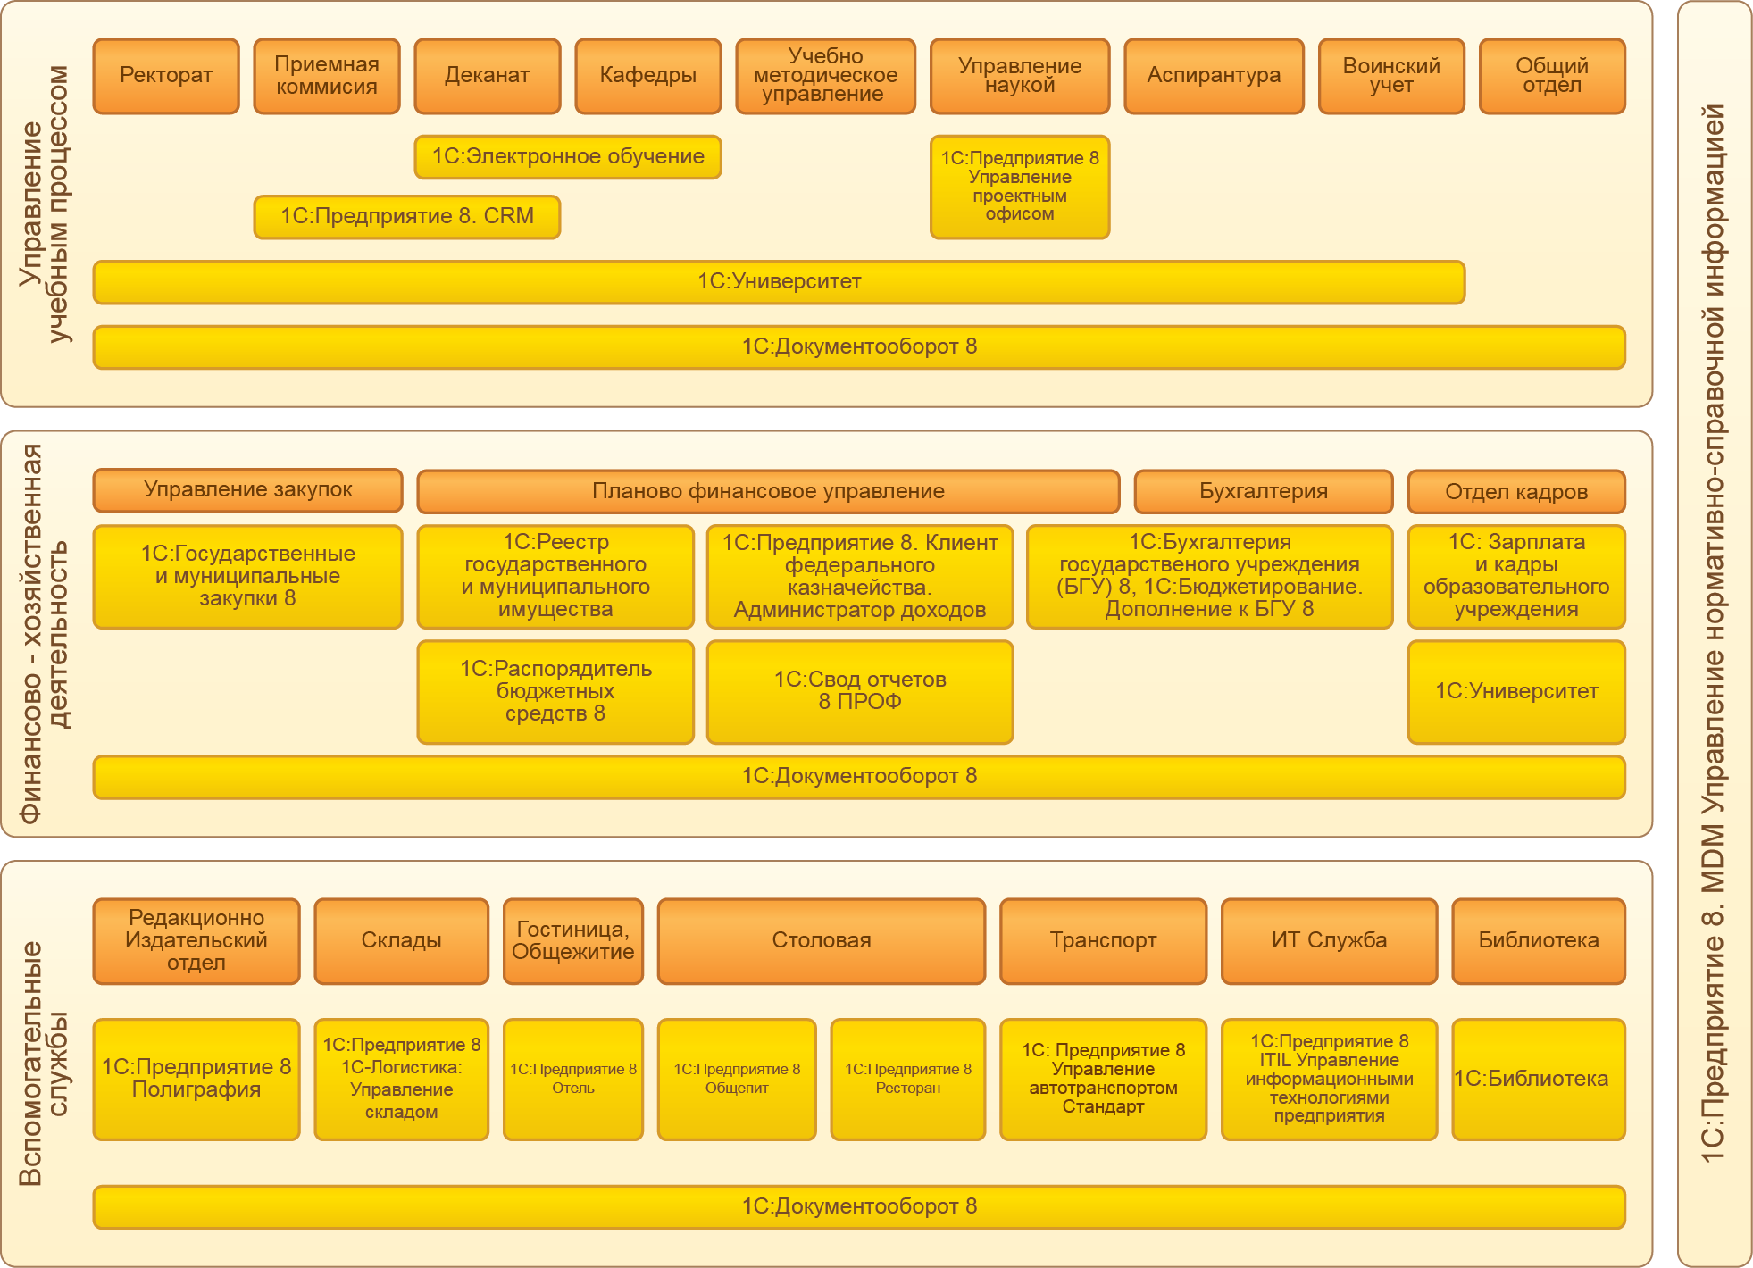
Комплекс программных продуктов «1С»
для автоматизации вузов
37

Slide 38
«1С:Университет ПРОФ». Тиражные расширения, обогащающие возможности продукта
Интеллект Инфо: Образовательные программы. Расширение для «1С:Университет ПРОФ» https://solutions.1c.ru/catalog/intellektinfo_opop/
«Экспонента: Мониторинг приемной кампании. Расширение для «1С:Университет ПРОФ» https://sovmestimo.1c.ru/catalog/29730/
«Большие числа: Дополнение для «1С:Университет ПРОФ». Интеграция с «1С:БГУ» и «1С:ЗКГУ» https://sovmestimo.1c.ru/catalog/29917/
«ЦИТО: Сведения об образовательной организации. Расширение для «1С:Университет ПРОФ» https://sovmestimo.1c.ru/catalog/29822/
«Технологии автоматизации: Интеграция с ГИС СЦОС. Расширение для «1С:Университет ПРОФ» https://solutions.1c.ru/catalog/gis_scos/
38

Slide 39
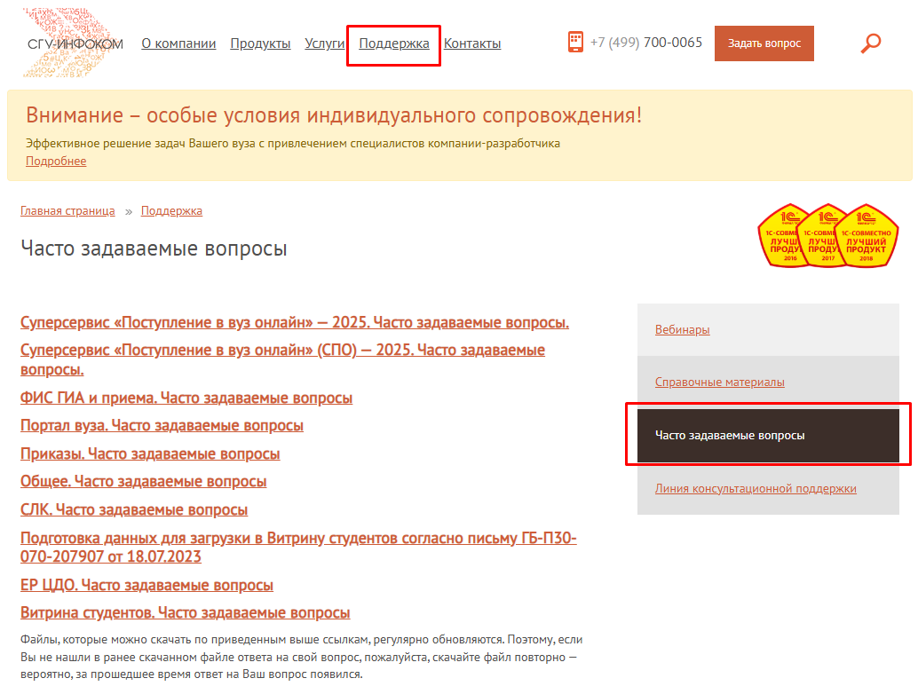
Ответы на часто задаваемые вопросы
Ответы на часто задаваемые вопросы можно найти на официальном сайте ООО «СГУ-Инфоком»
https://sgu-infocom.ru/support/faq/
39

Slide 40
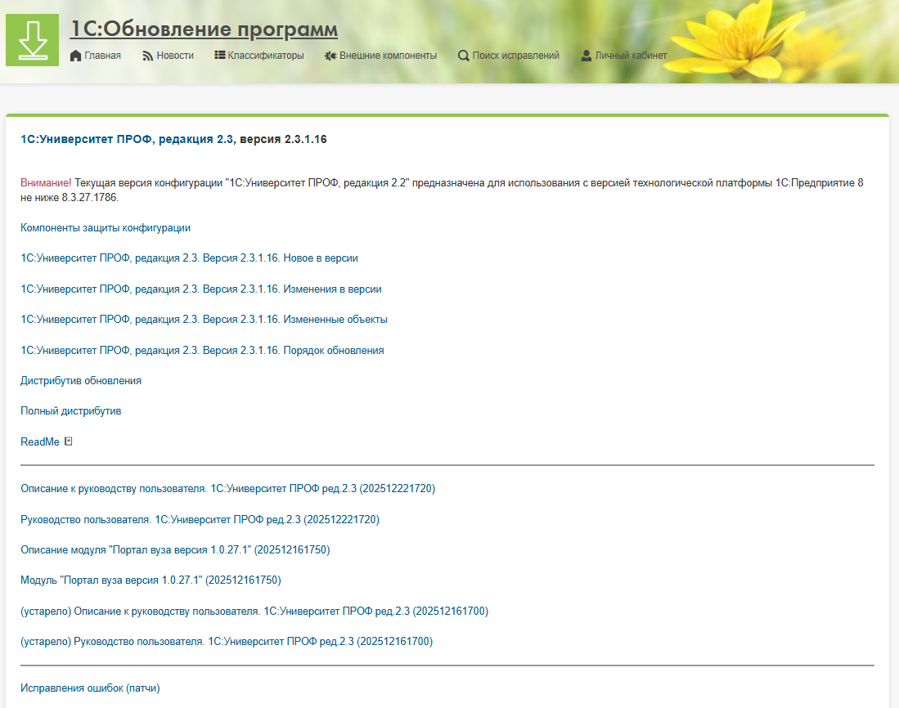
Материалы и дополнительные модули
Скачать новые материалы и расширения можно в разделе актуального релиза «1С:Университет ПРОФ» на
https://releases.1c.ru/
40

Slide 41
Источники информации
Подробную информацию о функциональных возможностях подсистем можно получить на сайте фирмы «1С» и сайте компании «СГУ-Инфоком».
1c.ru
карточка «1С:Университет ПРОФ» - http://solutions.1c.ru/catalog/university-prof
карточка «1С:Университет» - http://solutions.1c.ru/catalog/university
официальное информационное письмо об изменении стоимости и запуске электронных поставок - http://1c.ru/news/info.jsp?id=23782
http://www.sgu-infocom.ru
Приобретение https://solutions.1c.ru/catalog/university-prof/buy
Обновления https://releases.1c.ru/project/SGU_UniversityPROF_2_3
Документация https://releases.1c.ru/project/SGU_UniversityPROF_2_3
Вебинары https://sgu-infocom.ru/support/webinars
Группы по обмену опытом:
https://t.me/chat1cUniver (в том числе анонсы вебинаров по актуальным для вузов вопросам)
https://t.me/superservicesuniversity
Web:
http://solutions.1c.ru/catalog/university-prof
http://sgu-infocom.ru (новости, описание изменений в релизах и расширениях)
Ответы на вопросы (в том числе по ССПВО) https://sgu-infocom.ru/support/faq/
41

Slide 42


СПАСИБО ЗА ВНИМАНИЕ!
ФИРМА «1С»
web: http://solutions.1c.ru/catalog/university-prof
web: http://solutions.1c.ru/catalog/university
тел. +7 (495) 737-92-57
ООО «СГУ-Инфоком»
Линия консультационной поддержки:
web: http://sgu-infocom.ru
e-mail: 1с@sgu-infocom.ru 1С-Коннект: ЛК Отраслевые решения линейки 1С:Университет
тел. +7 (499) 700-00-65
Отдел индивидуального сервисного сопровождения:
e-mail: 1сsales@infocom-s.ru тел. +7 (499) 649-15-99
42

